Slide 1


UNIVERSIDAD AUTÓNOMA DEL ESTADO DE MEXICO
Facultad de Economía
MATERIAL AUDIOVISUAL DIAPOSITIVAS
“Instrumentos de inversión en el mercado de divisas y monetario”
LICENCIATURA: RELACIONES ECONÓMICAS INTERNACIONALES UNIDAD DE APRENDIZAJE: MANEJO DEL MERCADO CAMBIARIO
TEMAS DE LA UNIDAD DE APREDIZAJE:
3. Instrumentos en el mercado de divisas (mercado monetario y divisas)
ELABORADO POR: SERGIO MIRANDA GONZÁLEZ
SEPTIEMBRE DE 2015

Slide 2
GUIA EXPLICATIVA PARA EL EMPLEO DE ESTE MATERIAL
Este material busca introducir al estudiante en las diversas alternativas de inversión dentro del mercado de divisas y monetario. La importancia que este tipo de estos instrumentos dentro de estos mercados.
Los mercados de cambios y monetarios y su estrecha relación son dos ámbitos primordiales que permiten entender la estructura y mecánica bajo la cual se mueve el sistema financiero internacional y los efectos que genera en el contexto de las diferentes economía nacionales.
El seguimiento y evolución de estos dos segmentos del mercado es primordial no sólo para explicar lo concerniente a la evolución de la economía internacional, sino porque a su vez es un barómetro de la positiva o negativa evolución de cada economía nacional, a través de la apreciación o depreciación de sus monedas.
Este material será utilizado en Power Point versión Office en la versión 97- 2003 o superior y requiere de una computadora que tenga mínimo 512 mb de memoria RAM dicho programa y un video proyector o televisión de pantalla plana.
Este material contiene 50 diapositivas.
SERGIO MIRANDA GONZÁLEZ

Slide 3
ÍNDICE
1. Depósitos
2. Papeles negociables.
2.1 Letras del tesoro
2.3 Letras de cambio
3. Derivados
4. Divisas
4.1 Moneda extranjera
4.2 Cruzados
4.3 A plazo
4.4 Swaps

Slide 4
JUSTIFICACIÓN
EXISTE UNA GRAN VARIEDAD DE INSTRUMENTOS O PRODUCTOS QUE SON OBJETO DE NEGOCIACIÓN EN LOS MERCADOS MONETARIOS Y DE DIVISAS. ALGUNOS SE PUEDEN CONTRATAR EN BOLSA, AUNQUE LA AMPLIA MAYORÍA DE LAS OPERACIONES SE REALIZAN EN EL MERCADO OTC.
PARA ALCANZAR UNA COMPLETA COMPRENSIÓN DE ESTOS PRODUCTOS Y DE LAS RELACIONES QUE HAY ENTRE ELLOS, HACE FALTA CONSIDEAR ALGUNOS DE LOS MAS DESTACADOS CON MÁS DETALLE. CONSIDERAREMOS LOS INSTRUMENTOS DEL MERCADO MONETARIO Y DEL MERCADO DE DIVISAS POR SEPARADO, AUNQUE HAY QUE TENER PRESENTE QUE ESTAS DISTINCIONES NO SE HACEN EN UNA SALA DE OPERACIONES NORMAL Y CORRIENTE.
EXISTEN DOS FORMAS BÁSICAS DE CONSIDERAR LOS DISTINTOS TIPOS DE INSTRUMENTOS O PAPEL UTILIZADOS EN LOS MERCADOS: DEPÓSITOS Y PAPEL NEGOCIABLE. Y EN EL DE DIVISAS : OPERACIONES CON DIVISAS Y DERIVADOS.

Slide 5
OBJETIVO
Esta material audiovisual pretende lograr que los estudiantes puedan entender las características de los diferentes instrumentos que se negocian en el mercado de divisas y monetarios. Del mismo modo entender como ambos mercados interactúan y se determinan recíprocamente.
Es una guía práctica para entender el funcionamiento, evolución, operación y conexión de los mercados cambiarios y monetarios. Así como un referente para evaluar las ventajas y desventaja que tiene para los inversionistas tomar posiciones de cartera en cualquiera de ellos o en ambos.
Incluso para quienes no busquen desarrollar su actividad profesional en este ámbito, estos conceptos les podrán ayudar a comprender la forma en que los mercados de cambios afectan las diferentes actividades económicas y financieras tanto de las personas como de las empresas.

Slide 6

1. DEPOSITOS

Slide 7
DEPOSITOS
CERTIFICADOS DE DEPOSITO
ACUERDOS DE RECOMPRA

Slide 8
CERTIFICADOS DE DEPÓSITO:
Son certificados que emiten los grandes bancos comerciales y otras instituciones de deposito como fuente de fondos a corto plazo.
La denominación mínima es 100,000 dólares, aunque la mas común es de un millón de dólares.
A menudo las corporaciones no financieras compran CDN.

Slide 9
COLOCACION: Algunos emisores colocan sus CDN en forma directa; otros utilizan una institución correspondiente que se especializa en colocarlos. Otra alternativa es venderlos a corredores de valores. En general, los CDN se pueden vender directo a los inversionistas a un precio mas alto.
PRIMA: Los CDN deben ofrecer una prima sobre el rendimiento de los certificados de tesoro para compensar el que la liquidez y la seguridad sean mas bajas. Por lo general, las primas son mas altas durante los periodos de recesión.
RENDIMIENTO: Los CDN ofrecen una ganancia en forma de intereses, además de la diferencia entre el precio en el que el CDN se rescata (o se vende en el mercado secundario) y el precio de compra.

Slide 10
ACUERDOS DE RECOMPRA
Con un acuerdo de recompra (o reporto), una de las partes vende los valores a la otra con un acuerdo de volver a comprarlos en una fecha y a un precio específicos. En esencia esta transacción representa un préstamo respaldado por valores. Si la parte que pide prestado no paga, el que presta tiene derecho a reclamar los valores. La mayor parte de las transacciones de recompra utiliza valores gubernamentales, aunque algunas comprenden otros valores como papel comercial.

Slide 11
COLOCACION: Las operaciones de los reportos se negocian a través de una red de telecomunicaciones. Algunas empresas que por lo regular participan en transacciones de reporto tienen un departamento interno para buscar contrapartes y ejecutar las transacciones.
CALCULO DE RENDIMIENTO: La tasa de reporto se determina por la diferencia entre el precio de venta inicial de los valores y el precio de recompra acordado, anualizado con un año de 360 dias.

Slide 12
2. PAPELES NEGOCIABLES
Los instrumentos negociables son documentos que en su mayoría son utilizados en el comercio, y en el campo bancario, se denominan también títulos o valores, títulos de crédito.

Slide 13
CARACTERÍSTICAS
Libertad
Incorporacion.
Consiste en el principio de que a su beneficiario cuando lo va a cobrar no se le puede oponer los problemas que puede existir entre el emisor y el que está obligado a pagarlo
Significa que su beneficiario debe exigir solamente el cobro de la cantidad indicada en el documento.
Significa que en el documento está incorporado un derecho que debe ejercer el beneficiario, y en consecuencia el documento vale por sí mismo, como por tanto en caso de extravío, su beneficiario no tiene como cobrar la cantidad representada en el documento.
Autonomía

Slide 14
2.1.- LETRAS DEL TESORO (T-BILL)
¿Que son ?
Una letra del tesoro, también conocido como un T-BILL, es un bono emitido por el Departamento de Tesoro de los Estados Unidos.
Los T-Bills son instrumentos de deuda utilizados por el gobierno para financiar los servicios gubernamentales. Cuándo hay un déficit, el gobierno tiene que recaudar capital, y lo hace publicando la deuda. Los T-Bills se venden a los ciudadanos, así que si alguien compra un T-Bill, le está haciendo un préstamo al Gobierno de los Estados Unidos.
Los T-Bills tienen una vida de un año o menos, publicados en términos de 28 días, 91 días, y 182 días.

Slide 15
Características
Primera
Son emitidos por licitación en unidades con un valor nominal de $1,000.
Segunda
Son redimidos por $1,000. El Banco de la Reserva Federal paga $1,000 por unidad en la fecha de vencimiento de la T-bill.
Tercera
Las T-bills no generan interés. En cambio, son vendidas en una emisión con un descuento, lo que significa que cada unidad con un valor nominal de $1,000 es vendida por menos de $1,000. En efecto, la tasa de interés está incluida en el descuento en la compra de las T-bills.
Letras del Tesoro son valores líquidos, lo que significa que se negocian activamente en los mercados al igual que muchos otros valores. Sus precios en el mercado están por debajo de US$ 1.000 , ya que no habría ninguna razón para comprarlos si no hay descuento. El descuento en la compra siempre constituye la ganancia para los inversionistas en las T-bills.
Cuarta

Slide 16
Las razones de las fluctuaciones en los precios de la T-Bill.
Razón
Las fluctuaciones en los precios de la T-bill se deben a cambios en la oferta y la demanda. Uno de los factores importantes que afectan la oferta y la demanda es el rendimiento que los bancos están dispuestos a otorgar a los clientes en sus depósitos.
Razón
Es decir, el rendimiento aumenta. Los inversionistas seguirán vendiendo T-bills causando una caída mayor en su precio hasta que el rendimiento sobre la T-bill sobrepasa el nivel de rendimiento que ofrecen los bancos en los depósitos, lo cual es usualmente afectado por la tasa de interés determinada por la Junta de la Reserva Federal. Esta tasa de interés es determinada ocho veces al año (pero no necesariamente cambia cada vez).
Por ejemplo, si un inversionista tiene una T-bill con un rendimiento anualizado del 5% y el banco le ofrece la oportunidad de colocar el dinero en un depósito que genera un rendimiento anualizado del 7%, es obviamente mejor vender la T-bill y depositar el dinero en un banco.

Slide 17
2.2.- LETRAS DE CAMBIO/ ACEPTACIÓN BONOS (AB).
Son
Promesas de pago que circulan entre comerciantes, comisionistas y bancos. Son la forma más antigua de papel Moneda, y son esencialmente a corto Plazo, por lo regular durante periodos de hasta un año. Son, en efecto, papel moneda con respaldo no de oro, plata o de promesas gubernamentales, sino de productos (bienes de los comerciantes que las utilizan).
Consideradas
Legalmente es un Titulo de crédito que contiene una orden incondicional emitida por una persona conocida como girador a otra llamado girado, para que pague cierta suma en determinada fecha (vista, Tiempo vista, Tiempo fecha o día fijo) a una tercera persona llamada beneficiario.

Slide 18
En la letra firma el girador, el girado como aceptante (verticalmente) y como complemento un Aval. Se utiliza para garantizar el cumplimiento de una obligación simple sin explicación. También puede endosarse. En la letra no se pueden pactar intereses moratorios ni hacer la descripción de la operación que la originó.
GIRADOR
Es la persona que emite la letra. Si surge de una relación comercial el librador es el vendedor. (Debe firmarla)
GIRADO
Es la persona que en condiciones normales paga la letra. El librado para quedar comprometido a pagar la letra tiene que aceptarla. La aceptación es un reconocimiento formal de la deuda, hace exigible la letra a cobrar o a pagar.
BENEFICIARIO
Es la entidad a quien se ha de efectuar el pago, es decir quien cobra en nombre del girador (intermediario financiero).

Slide 19
2.3.- PAPEL COMERCIAL (PC).
¿Que es ?
Los instrumentos de ahorro no líquido son aquellos cuyo plazo de vencimiento o canje restringe la disponibilidad inmediata del dinero, lo que los hace convenientes para mantener el ahorro seguro de gastos inesperados. Entre estos instrumentos se encuentran los Certificados de la Tesorería de la Federación (Cetes) o los Bonos de la Tesorería de la Federación (Tesobonos), asimismo, está el papel comercial.
¿Cómo funciona ?
Es un título de crédito o pagaré negociable sin garantía específica, emitido por sociedades anónimas y/o mercantiles que cuentan con la autorización de la Comisión Nacional Bancaria y de Valores (CNBV), cuyas acciones se cotizan en la Bolsa Mexicana de Valores (BMV), y son adquiridas por personas físicas, bancos, compañías de seguros, fondos de pensiones, y algunas empresas industriales que desean invertir a corto plazo sus recursos excedentes temporales.
Normalmente, este instrumento tiene un plazo de vencimiento medio, que es de tres a seis meses, aunque en algunas ocasiones se ofrecen emisiones de nueve meses o un año.
Una casa de bolsa o institución financiera actúa como intermediario y coloca entre sus clientes el papel comercial. No se requiere un saldo mínimo, su precio es bajo y su denominación puede ser en pesos o en moneda extranjera.

Slide 20
Tipos de papel comercial
Quirográficos.
No tienen una garantía específica, pero están respaldados por todo el patrimonio de la sociedad o empresa emisora, por su solvencia económica y su prestigio.
Avalado.
Se da como garantía el aval de una institución de crédito, o bien, se expide una fianza de una compañía afianzadora o de una institución bancaria.
Es el papel comercial denominado en moneda nacional y sujeto al tipo de cambio libre de venta del dólar estadounidense.
Indexado
El destino del papel comercial es financiar las necesidades de capital de trabajo de quien los emite. Debido a que se colocan entre el público inversionista a tasa de descuento, su rendimiento se determina por el diferencial entre el precio al que se adquieren y al que se venden. Por ello, también se consideran como fuentes de financiamiento a corto plazo.
Papel Comercial.

Slide 21
Desventajas
Las emisiones de papel comercial no son títulos garantizados, por lo que es importante evaluar bien al emisor. Debido a esta característica, el papel comercial ofrece rendimientos mayores y menor liquidez. Deben ir acompañados de una línea de crédito o una carta de crédito en dificultades de pago.
El papel comercial se clasifica de acuerdo con los canales a través de los cuales se vende, con el giro operativo del vendedor o con la calidad del emisor. Es posible que sea vendido a través de un agente, quien a su vez lo revende a sus clientes a un precio más alto. Por lo general, retira una comisión sobre el importe total por manejar la operación.
Clasificación
El papel se puede clasificar como de primera calidad y de calidad media. El de primera calidad es el emitido por el más confiable de todos los clientes, mientras que el de calidad media es el de emisores menos confiables.

Slide 22
3. DERIVADOS

Slide 23
3.1 Fordward Rate Agreement
Es un acuerdo entre dos partes, mediante el cual se determina un tipo de interés para un determinado periodo, con fecha de comienzo futura y para un importe nominal teórico. De tal modo que en la fecha de vencimiento se liquida la diferencia entre el mercado de contado y el tipo de interés acordado en el Fra.
Se trata de un contrato de futuros utilizado para conseguir coberturas de tipo de interés.

Slide 24
CARACTERÍSTICAS
Se trata de un producto OTC, Over The Counter, por lo que sus características no están estandarizadas y por tanto se puede ajustar perfectamente a las necesidades del cliente.
De su contratación no se deriva un movimiento del principal entre el cliente y la entidad.
El FRA viene expresado mediante dos números que hacen referencia al plazo desde la fecha de contratación hasta la fecha de liquidación y a la apertura, esto es el período por el que se ha firmado el contrato. Ambos periodos van expresados en meses. Así FRA 2/5 indica que dicho FRA se liquidará dentro de dos meses siendo el período del contrato de tres, esto es vence dentro de cinco meses desde la fecha de contratación.
La apertura del FRA es el periodo que media entre la fecha de liquidación y la fecha de vencimiento

Slide 25
Utilidad:
Se trata de un instrumento destinado a protegerse contra los movimientos desfavorables de los tipos de interés.
Permite fijar el tipo de interés para un préstamo o depósito con anterioridad a la fecha de contratación.
Compraremos un FRA cuando queramos protegernos de posibles subidas en los tipos de interés.
Venderemos un FRA cuando queramos protegernos de posibles bajadas de los tipos de interés.

Slide 26
Ventajas:
La contratación de un FRA elimina la incertidumbre en cuanto a la evolución de los tipos de interés.
Su contratación no requiere el pago de ninguna prima.
Se trata de un instrumento de cobertura independiente de la operación de financiación o de inversión.

Slide 27
3.2 Fordward Rate Agreement
En este grupo podemos identificar a todos los instrumentos de deuda. Es decir los futuros sobre tipo de interés son contratos a través de los cuales los compradores y los vendedores se comprometen a comprar y vender un cierto número de activos de deuda a una fecha futura, a un precio pactado de antemano. Al vencimiento del futuro, el agente con la posición corta entrega la cantidad de títulos de deuda especificados en el contrato al precio pactado (o a la tasa pactada) y el agente con la posición larga entrega dinero y recibe títulos.

Slide 28
Si bien es cierto que los forward y los contratos futuros tienen sus particularidades que los hacen diferentes entre sí, sobre todo en la forma en que se realiza la contratación y liquidación, las características que permiten su análisis y valuación son las mismas, esto significa que los métodos de cálculo de su valor son los mismos para ambos.
En términos generales un contrato adelantado o forward de tasa de interés (FRA) se valúa asumiendo que se obtienen las tasas a plazo y descontando el pago resultante.
Luego entonces, para su valuación, lo primero que se debe obtener es la tasa forward, también conocida como tasa adelantada o tasa implícita.
Es precisamente esta tasa implícita la que será utilizada para realizar la valuación de los futuros de tasa de interés.

Slide 29
3.3. Swaps Sobre Tasas de Interés
Los swaps de tasas de interés son contratos entre dos o más partes, llamadas contrapartes, en los que acceden a intercambiar (o hacer "swap", por su significado en inglés) series de pagos futuros de deuda. Los swaps de tasas de interés son instrumentos derivados, operados en el mercado extrabursátil, y no en un mercado de valores

Slide 30
Ventajas
Los negocios pueden tener varios tipos de acuerdos de pago de deuda.
Los términos del acuerdo de pago del negocio pueden ser atractivos para otros negocios con un esquema de financiación alterno; esto puede llevar a que los dos negocios establezcan un contrato swap.
El negocio puede desear cambiar los términos de su acuerdo; sin embargo, el acuerdo de pago puede no permitir la refinanciación, estableciendo sanciones o la imposibilidad de solicitar nuevos créditos.

Slide 31
3.4. Some Options
Son contratos en el que se establece el “derecho” mas no la obligación de comprar/vender un activo “subyacente” en una fecha futura, en este sentido proporciona la “opción” a quien la adquiere (quién vende la opción, por ende, si está obligado a cumplir el contrato una vez que se solicita su ejecución por el contratante).

Slide 32


Básicamente se pueden diferenciar dos tipos de opciones de acuerdo a su ejecución:
La opción americana…
(el contratante puede ejercer su derecho en cualquier momento dentro de la vigencia de la opción)
La opción europea… (donde el contratante sólo puede ejercer su derecho a en la fecha establecida en el contrato).

Slide 33
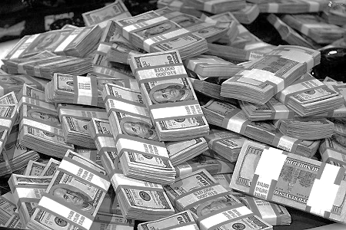
B. INSTRUMENTOS DE MERCADO CAMBIARIO.
4. Transacciones con Divisas

Slide 34
4.1. MONEDA EXTRANJERA
¿Qué es ?
Divisa, en economía, es toda moneda extranjera, es decir, perteneciente a una soberanía monetaria distinta de la nuestra. Las divisas fluctúan entre sí dentro del mercado monetario mundial. De este modo, se pueden establecer distintos tipos de cambio entre divisas que varían constantemente en función de diversas variables económicas como el crecimiento económico, la inflación, el consumo interno de una nación, etc.

Slide 35
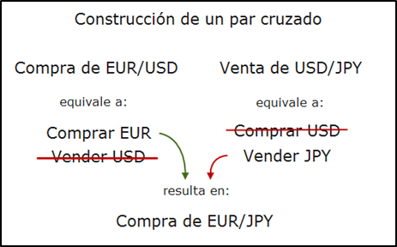
4.2. TIPO DE CAMBIO CRUZADO
¿Qué es ?
Un tipo de cambio cruzado es la diferencia de tipos entre dos divisas, cuando ninguna de ellas es la divisa oficial del país en el que cotiza. Por tanto, si el tipo de cambio entre el dólar canadiense y el yen japonés cotiza en un mercado británico, estaríamos ante un ejemplo de un tipo de cambio cruzado.

Slide 36
4.3. OPERACIONES A PLAZO.
¿Qué es ?
En finanzas, un contrato a plazo o forward es un contrato no normalizado entre dos partes para comprar o vender un activo en una fecha futura determinada y a un precio acordado en el presente.
Es un derivado financiero que contrasta con un contrato al contado, que es un acuerdo para comprar o vender un activo en el presente. La parte del contrato que compra el activo subyacente asume una posición en largo, mientras que la contraparte asume una posición en corto. El precio acordado se denomina precio de entrega o de liquidación, que es igual al precio acordado en el momento de la celebración del contrato.

Slide 37
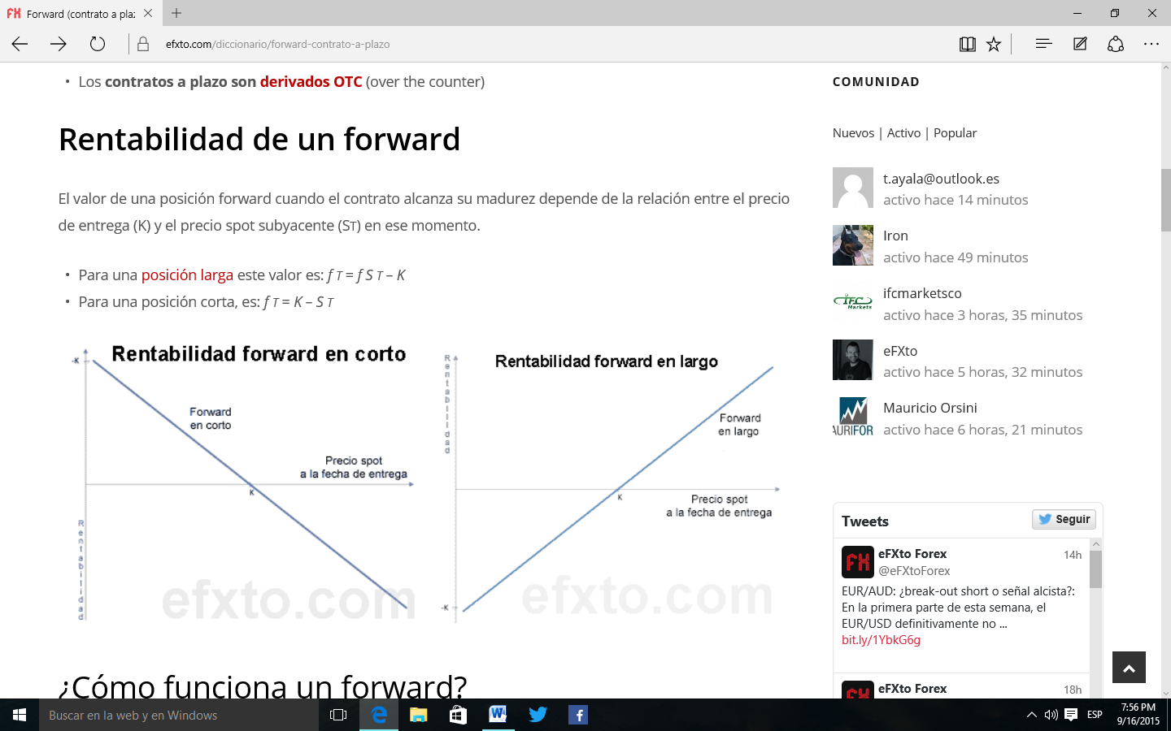
Rentabilidad
El valor de una posición forward cuando el contrato alcanza su madurez depende de la relación entre el precio de entrega (K) y el precio spot subyacente (ST) en ese momento.
• Para una posición larga este valor es: f T = f S T – K
• Para una posición corta, es: f T = K – S T

Slide 38
Funcionamiento
Funcionamiento
Se puede hacer un contrato a plazo para comprar o vender una divisa (por ejemplo, un contrato para comprar dólares canadienses una parte y vender dólares estadounidenses la contraparte) en una fecha futura al tipo de cambio actual entre dos partes que no quieran estar expuestas a las fluctuaciones del tipo de cambio (riesgo cambiario). Como el tipo de cambio entre el dólar estadounidense y el dólar canadiense oscila entre la fecha de formalización del contrato y la fecha de liquidación, una parte gana y la otra pierde relativamente, pues una divisa se habrá revalorizado frente a la otra. Los contratos forward se pueden hacer para reducir la exposición al riesgo cambiario, pero también se pueden realizar por necesidad de la otra divisa en una fecha futura (por ejemplo para pagar una deuda denominada en una divisa en concreto) o puramente con fines especulativos esperando que el tipo de cambio fluctúe de forma favorable para generar una ganancia al cierre del contrato.
En forward de divisas, los valores nominales son especificados en el contrato, por ejemplo comprar 100 millones de dólares canadienses, equivalente a 114,4 millones de USD al tipo de cambio actual. Estas dos cantidades son los llamados valores nominales. Sin embargo, el coste o margen requerido para abrir este tipo de contratos es considerablemente menor que el valor nominal, lo que hace referencia al apalancamiento creado en el contrato, lo cual es bastante típico en los contratos de derivados financieros.

Slide 39
4.4.- SWAP DE DIVISAS
¿Que es?
También conocido como forex swap, es un tipo de producto financiero en el que se acuerda el intercambio de las partes de un préstamo denominado en una divisa por las partes equivalentes de un préstamo denominado en otra divisa. Se pueden intercambiar tanto el capital principal del préstamo como los intereses.

Slide 40
Formas de llevar a cabo un Swap de divisas
1
2
3
La estructura más simple de un swap de divisas es intercambiar únicamente el principal con la contraparte a una fecha específica futura y a un tipo de cambio acordado en el presente (normalmente el tipo de cambio actual). Este tipo de acuerdo desempeña una función equivalente a un contrato de futuros. El coste de encontrar una contraparte y sacar adelante el acuerdo hace al swap más caro que otros derivados alternativos, motivo por el cual no se suelen realizar como método para contrarrestar cambios en los tipos de cambios de divisas a corto plazo. No obstante, a largo plazo, comúnmente a 10 años, los swaps de divisas donde solo se intercambia el principal son a menudo usados como una forma efectiva de contrarrestar fluctuaciones en el valor de las divisas. Este tipo de swap de divisas es también conocido como forex swap.
Otra estructura de un swap de divisas es combinar el intercambio del principal con un swap de tipos de interés. En este sentido, los flujos de efectivo por intereses no son compensados antes de que sean pagados a la contraparte debido a que están denominados en divisas diferentes. Este tipo de swap de divisas es también conocido como préstamo back-to-back.
La tercera estructura de un swap de divisas es el intercambio únicamente de flujo de intereses en efectivo sobre préstamos del mismo tamaño.

Slide 41
Usos
Los swaps sobre divisas se emplean principalmente con dos objetivos:
• Para obtener una deuda más barata mediante un préstamo al interés más bajo posible, sin importar la divisa de denominación, y entonces realizar el swap con la divisa deseado por el valor del préstamo. En este caso lo más usado es un swap back-to-back.
• Como cobertura y reducción de exposición al riesgo cambiario.

Slide 42
Protege los pasivos frente a alzas de un indicador por el período que dure la deuda, lo cual lo hace más atractivo que un foward, operación que tradicionalmente no es superior a un año.
Diversifica los pasivos de una entidad al permitir cambio de indicadores a los cuales está atada la misma.
Facilita la indexación de la deuda de una entidad de acuerdo con sus ingresos, ya que en el caso de empresas que tienen precios o ingresos atados a índices inflacionarios, pueden encontrar una cobertura natural en el mercado de swap, al tener parte de sus pasivos atados igualmente a dichos índices.
No compromete liquidez en la firma del contrato ni variación en las condiciones iniciales de la deuda.
La operación se puede realizar para deuda amortizable.
Si la entidad desea hacer prepagos, es posible deshacer la operación.
Beneficios
Beneficios Financieros

Slide 43
1.- Swap de divisas fijo-flotante:
2.- Swap de divisas fijo-fijo:
3.- Swap de divisas flotante-flotante:
supone el intercambio de préstamos en distintas monedas, uno de ellos a tipo fijo y el otro a tipo variable
supone el intercambio de préstamos en distintas monedas, donde las corrientes de intereses se calculan en función de tipos fijos.
es un swap de divisas de tipo general en el que las corrientes de intereses correspondientes a las divisas respectivas intercambiadas son calculadas según tipo variables.

Slide 44

DERIVADOS

Slide 45

Contrato a plazo
Es una transacción…
Comprador
Vendedor
Acuerdan la entrega de una determinada ciudad y cantidad de activo en una fecha futura también determinada.

Slide 46


Contratos Futuros
Es un acuerdo contractual en firme entre un comprador y un vendedor sobre un activo determinado en una fecha futura también determinada.
El precio del contrato variará de acuerdo con el mercado, pero es fijo cuando la operación se cierra..

Slide 47
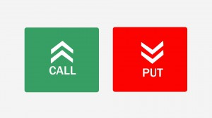
Contrato de opciones
Confiere el derecho, pero no la obligación, de comprar (call) o vender (put) instrumento o activo subyacente determinado a un precio determinado (el llamado precio de ejercicio) hasta en una fecha concreta en el futuro (el vencimiento). El precio para tener este derecho lo paga el comprador del contrato de opción al vendedor y se conoce como prima.

Slide 48
Operación SWAP
Es la compra y venta simultanea de una obligación o activo subyacente similar, de capital equivalente, en la que el intercambio de acuerdos financieros proporciona a ambas partes de la transacción unas condiciones mas favorables que las que de otra forma podrían obtener.

Slide 49
PARTE DE AMAIRANI
DERIVADOS
INCORPORAR FUENTES DE CONSULTA

Slide 50
Fuentes de Consulta
http://www.nexopedia.org/index.php?title=T-Bill_-_Letra_del_Tesoro_Usa3
http://www.globalfinanceschool.com/es/book/bonds/cuales-son-las-letras-del-tesoro-t-bills
http://www.econlink.com.ar/inversiones/bonos
http://www.eco-finanzas.com/diccionario/L/LETRA_DE_CAMBIO.htm
http://finanzaspracticas.com.mx/finanzas-personales/el-arte-de-presupuestar/inversiones/el-costo-de-oportunidad-de-nuestro-dinero?print=y
https://efxto.com/diccionario/forward-contrato-a-plazo
https://efxto.com/diccionario/swap-de-divisas
http://www.econlink.com.ar/inversiones/swap

Slide 51
http://www.banxico.org.mx/sistema-financiero/material-educativo/basico/fichas/actividad-financiera/%7B4C1BCC59-023F-AC0F-64AD-2DC8FF8D3135%7D.pdf

